Slide 1

Tēma Nr.8 Pētnieciskā testēšana Uzdevumi Veidot pētnieciskās testēšanas pierakstus – jānosaka mērķis, jāpieraksta rezultāti.
Ievads programmatūras testēšanā QA1

Slide 2
Uzdevums:
Veiciet pētniecisko testēšanu sekojošās saitē:
https://buggy-testingcup.pgs-soft.com/task_4
Veiciet pētnieciskās testēšanas pierakstus –
jānosaka mērķis, jāpieraksta rezultāti.
Skatīt 14 slaidu papildus informācijai

Slide 3
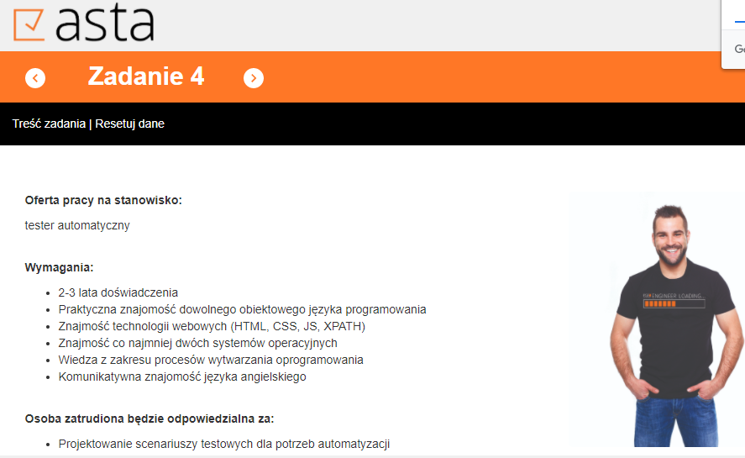
https://buggy-testingcup.pgs-soft.com/task_4

Slide 4
Veiciet pētniecisko testēšanu sekojošās saitē:
https://buggy-testingcup.pgs-soft.com/task_5
Veiciet pētnieciskās testēšanas pierakstus –
jānosaka mērķis, jāpieraksta rezultāti.
Skatīt 14 slaidu papildus informācijai

Slide 5
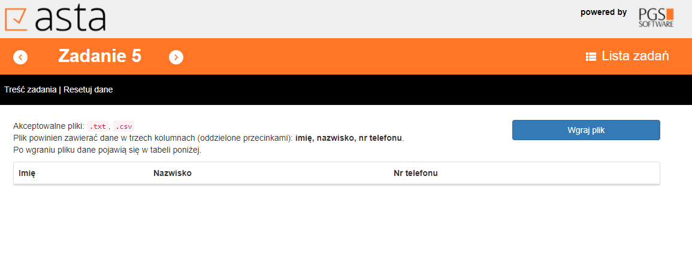
https://buggy-testingcup.pgs-soft.com/task_5

Slide 6
Veiciet pētniecisko testēšanu sekojošās saitē:
https://buggy-testingcup.pgs-soft.com/task_7
Veiciet pētnieciskās testēšanas pierakstus –
jānosaka mērķis, jāpieraksta rezultāti.
Skatīt 14 slaidu papildus informācijai

Slide 7

https://buggy-testingcup.pgs-soft.com/task_7

